Slide 1
#ЖКХменяется
ПРИОРИТЕТНЫЙ ПРОЕКТ
«ФОРМИРОВАНИЕ КОМФОРТНОЙ ГОРОДСКОЙ СРЕДЫ»
«Пешеходный мост в сквере «Старожилов» в г. Сургуте»
#Городаменяются

Slide 2
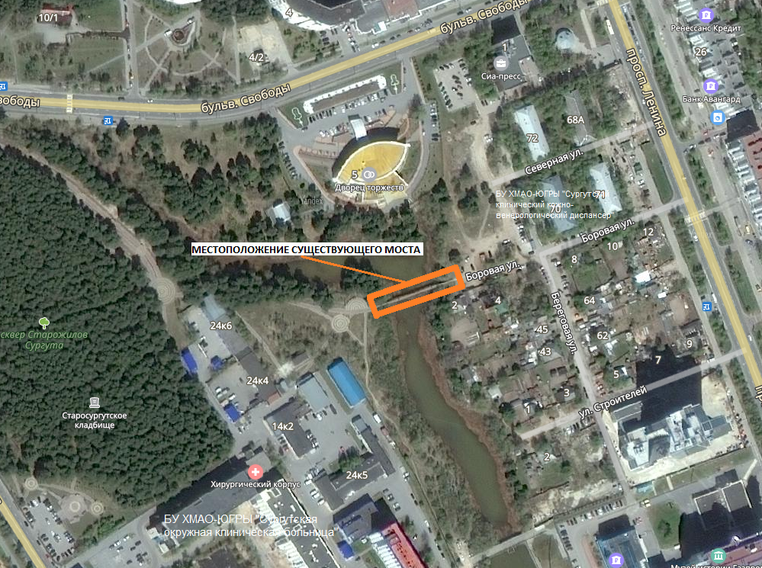
Местоположение существующего моста в сквере «Старожилов»
ОБЩАЯ ИНФОРМАЦИЯ
2

Slide 3
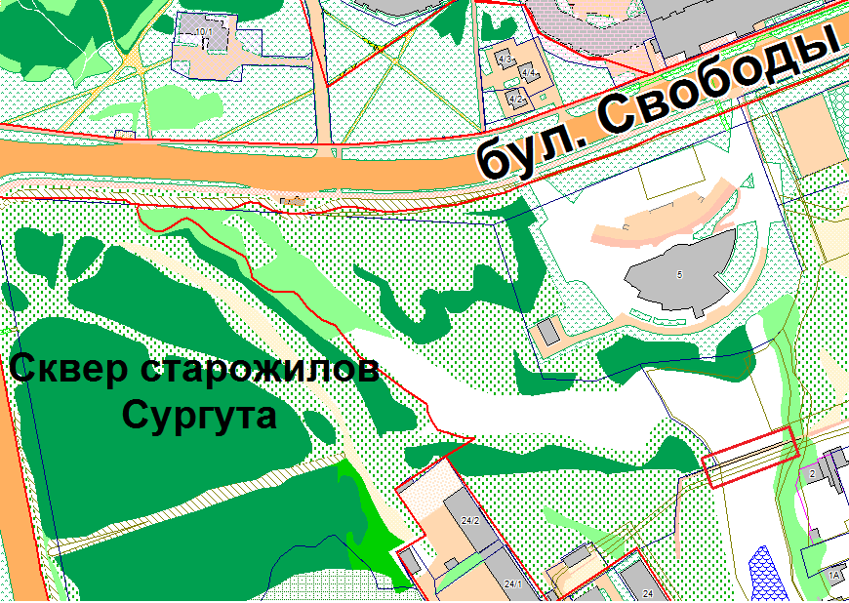
ОБЩАЯ ИНФОРМАЦИЯ
Существующий пешеходный мост предназначен для пропуска пешеходного движения через правый рукав реки Сайма, обеспечивает транзитное сообщение между улицами Энергетиков и Боровая, а также обеспечивает дополнительный доступ на территорию сквера «Старожилов», к МКУ «Дворец торжеств», а также к объектам здравоохранения:
БУ ХМАО-Югры «Сургутская окружная клиническая больница»,
БУ ХМАО-Югры «Сургутский клинический кожно-венерологический диспансер».
Количество жителей, проживающих в микрорайонах смежных с территорией строительства объекта, – более 12 694 человек.
Границы пешеходного моста
3

Slide 4
ОБЩАЯ ИНФОРМАЦИЯ
Обоснование необходимости благоустройства территории:
В силу центрального расположения территория пользуется популярностью. Однако, существуют проблемные места и неразвитые территории – благоустройство этих зон расширит активный центр города и создаст новые точки притяжения.
Цель:
Новый пешеходный мост сделать доступным, безопасным и комфортным для передвижения
Задачи:
Изучить существующую ситуацию на участке, обследовать территорию и пешеходный мост
Рассмотреть возможность по улучшению коммуникации между берегами
Разработать проект нового пешеходного моста на месте существующего, для соединения центральной части города с изолированной прибрежной территорией
Концепцию моста выполнить в единой стилистике со сквером «Старожилов»
4

Slide 5
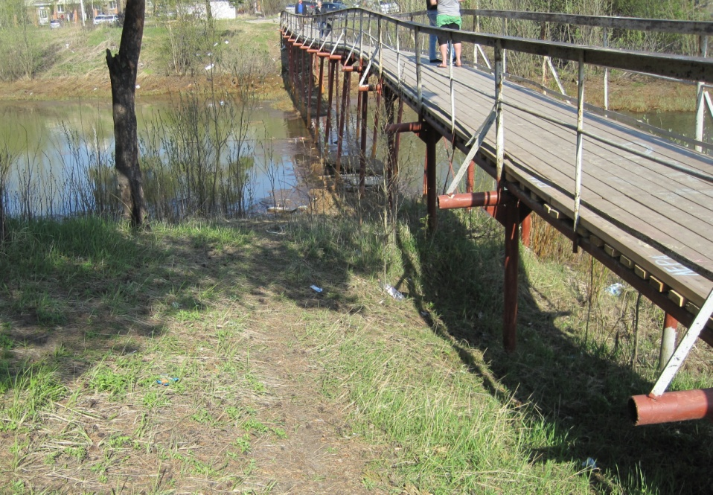
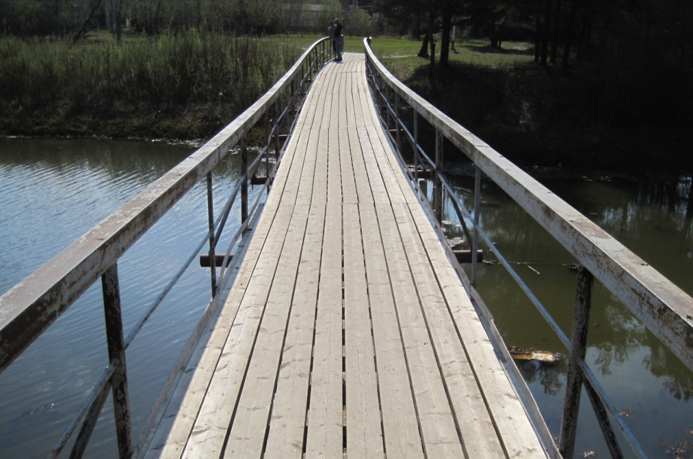
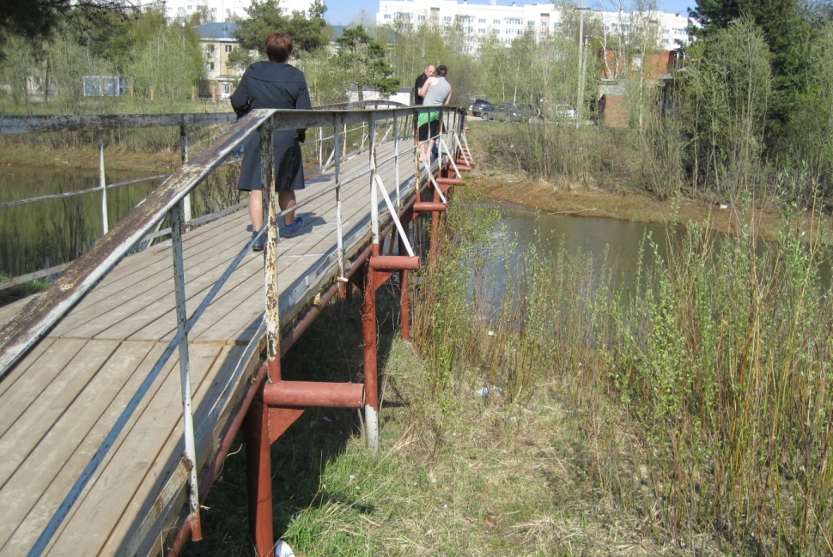
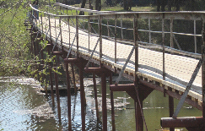
ОБЩАЯ ИНФОРМАЦИЯ
Фотофиксация текущей ситуации
5

Slide 6
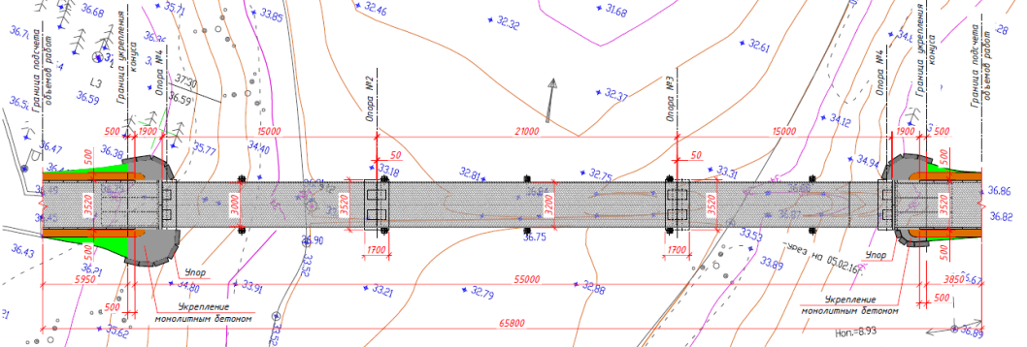
ОПИСАНИЕ КОНЦЕПТУАЛЬНЫХ И ПРОЕКТНЫХ РЕШЕНИЙ
Проектная документация разработана ООО «АТ» в 2016 году (заказчик на выполнение проектно-изыскательских работ – МБУ «Управление лесопаркового хозяйства и экологической безопасности»).
Стоимость работ по строительству пешеходного моста составляет 27 302 780,44 рублей.
Строительство пешеходного моста на 2019 год запланировано с учетом проведения работ по демонтажу существующего моста.
План пешеходного моста
6

Slide 7
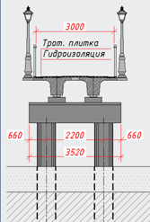
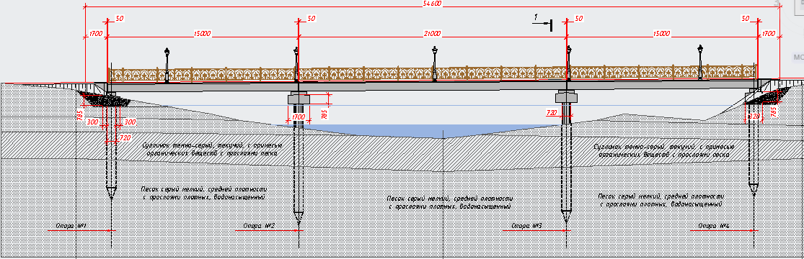
ОПИСАНИЕ КОНЦЕПТУАЛЬНЫХ И ПРОЕКТНЫХ РЕШЕНИЙ
Пешеходный мост выполнен в едином архитектурном стиле со сквером «Старожилов».
В архитектурно-художественном оформлении пешеходного моста:
применено индивидуальное кованое перильное ограждение;
предусмотрено освещение прохожей части моста светодиодные светильники (современные парковые опоры освещения, 10 шт.);
прохожая часть выполнена тротуарной плиткой.
ПЕШЕХОДНЫЙ МОСТ
7

Slide 8
ОПИСАНИЕ КОНЦЕПТУАЛЬНЫХ И ПРОЕКТНЫХ РЕШЕНИЙ
Технико-экономический показатель | Значение
Характеристика земельного участка
Общая площадь земельного участка, м² | 978,0
Площадь участка в границах проектирования, м² | 978,0
Площадь покрытий (мост), м² | 163,5
Характеристики сооружения
Длина моста, м | 55,0
Габарит (прохожей части), м | 3,0
Расчетные нагрузки, кг/м² | 400
Пропускная способность, чел/час | 6 000
Наружное освещение: − Категория электроснабжения | III
− Рабочее напряжение сети освещения, кВ | 0,4
−Протяженность КЛ-0,4 кВ, м | 120
Продолжительность строительства, мес. | 3,0
8

Slide 9
ОПИСАНИЕ КОНЦЕПТУАЛЬНЫХ И ПРОЕКТНЫХ РЕШЕНИЙ
Этапы строительства пешеходного моста
Заключение муниципального контракта | 01.07.2019
Выполнение подготовительных работ | 01.08.2019
Демонтаж существующего моста | 15.08.2019
Строительство пешеходного моста | 15.12.2019
9

Slide 10
ИСТОЧНИКИ ФИНАНСИРОВАНИЯ ПРОЕКТА
Источник финансирования | Объем финансирования, тыс. руб. | Доля финансирования, %
Бюджет городского округа город Сургут | 5 460, 50 | 20
Бюджет Ханты-Мансийского автономного округа-Югра | 21 841, 78 | 80
ИТОГО: | 27 302, 28 | 100
10

Slide 11
ОПИСАНИЕ ДОПОЛНИТЕЛЬНЫХ МЕРОПРИЯТИЙ
Новый мост прежде всего должен быть легко преодолимым любыми категориями населения. В связи с этим предусмотрены следующие мероприятия:
уклоны не превышают 5% (продольный) и 2% (поперечный);
покрытие пешеходного моста выполнено из твердых материалов, ровным, шероховатым, без зазоров, не создающим вибрацию при движении, а также предотвращающим скольжение, то есть сохраняющим крепкое сцепление подошвы обуви, опор вспомогательных средств хождения и колес кресла-коляски при сырости и снеге;
примыкание пешеходного моста к существующим тротуарам сквера «Старожилов» предусмотрено в одном уровне.
Таким образом обеспечивается беспрепятственный доступ пешеходам, а также маломобильным группам населения.
11

Slide 12
ОЖИДАЕМЫЕ СОЦИАЛЬНЫЕ ЭФФЕКТЫ ОТ РЕАЛИЗАЦИИ ПРОЕКТА
Уменьшение пользования личным автомобильным транспортом в пользу общественного транспорта и пеших прогулок
Увеличится безопасность и комфортность пешеходного движения через реку Сайма
Повысится связанность прилегающих территорий жилых микрорайонов и парковых территорий
Возрастет престижность прилегающих территорий города
12

Slide 13
ПРИЛОЖЕНИЕ 1. ПРОЕКТНОЕ РЕШЕНИЕ ПЕШЕХОДНОГО МОСТА В СКВЕРЕ «СТАРОЖИЛОВ»
Пешеходный мост представляет собой пространственную сборно-монолитную железобетонную конструкцию, состоящую из пролетного строения и опор. Пролетное строение состоит из сборных железобетонных балок.
Опоры пешеходного моста безростверковые, свайные индивидуального проектирования, состоящие из металлических свай диаметром 720 мм с заполнением монолитным бетоном и монолитных железобетонных ригелей и насадок.
Отметки прохожей части пешеходного моста расположены в одном уровне с отметками пешеходной зоны сквера Старожилов для обеспечения беспрепятственного доступа пешеходов, а также маломобильных групп населения.
13

Slide 14
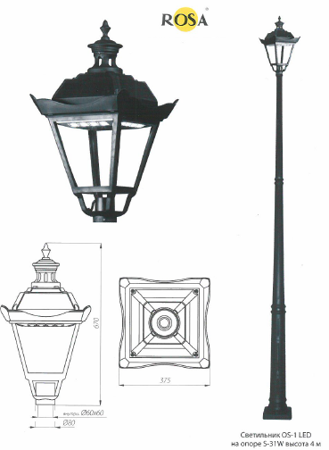
ПРИЛОЖЕНИЕ 2. ПРОЕКТНОЕ РЕШЕНИЕ ПЕШЕХОДНОГО МОСТА В СКВЕРЕ «СТАРОЖИЛОВ»
Эскиз перильного ограждения
Варианты окраски поверхности моста
14

Slide 15
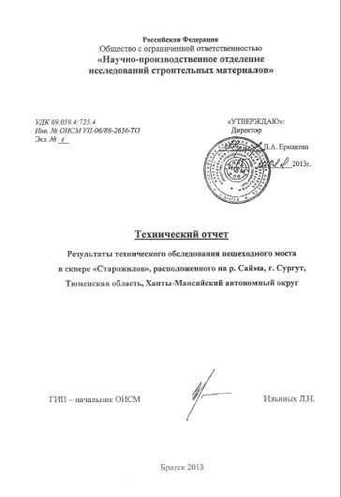
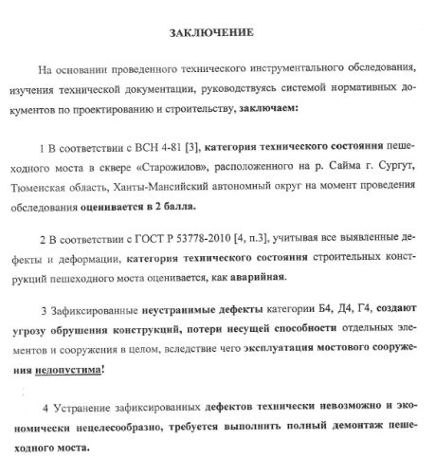
ПРИЛОЖЕНИЕ 3. ТЕХНИЧЕСКОГО ОБСЛЕДОВАНИЕ СУЩЕСТВУЮЩЕГО ПЕШЕХОДНОГО МОСТА В СКВЕРЕ «СТАРОЖИЛОВ»
15

Slide 16
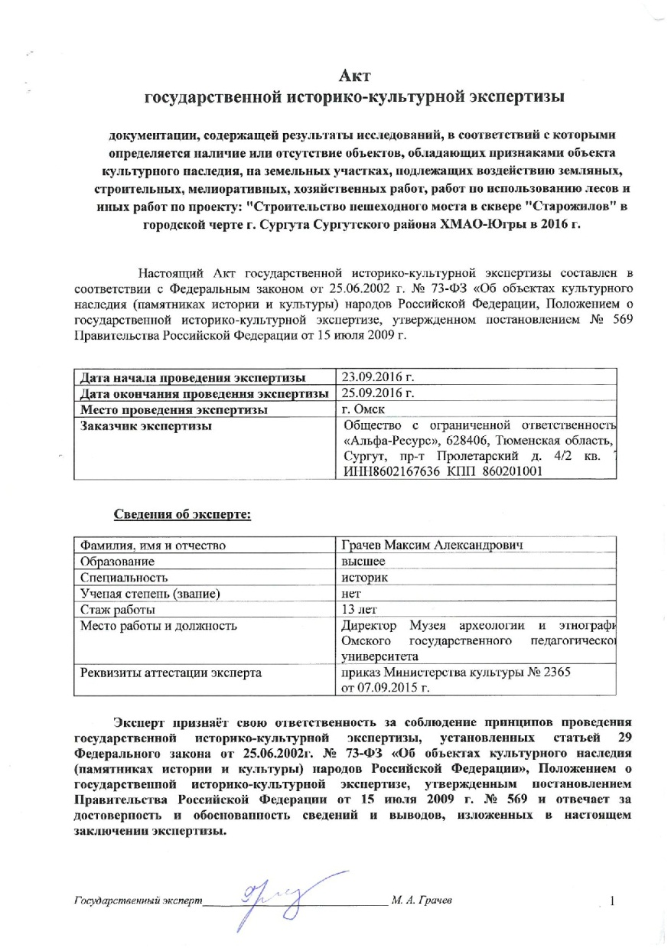
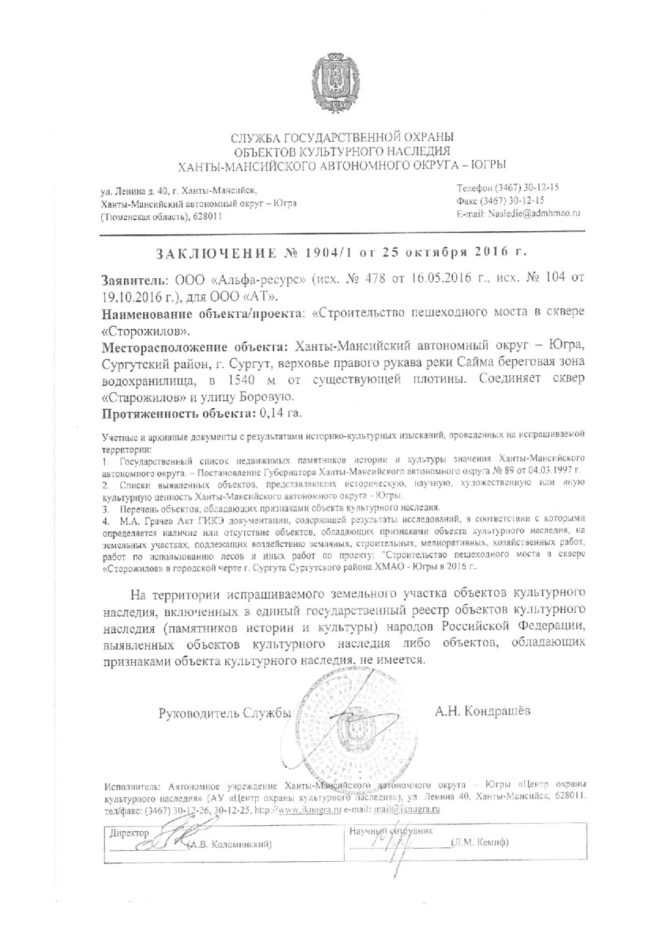
ПРИЛОЖЕНИЕ 4. ИСТОРИКО-КУЛЬТУРНАЯ ЭКСПЕРТИЗА ПЕШЕХОДНОГО МОСТА В СКВЕРЕ «СТАРОЖИЛОВ»
16

Slide 17
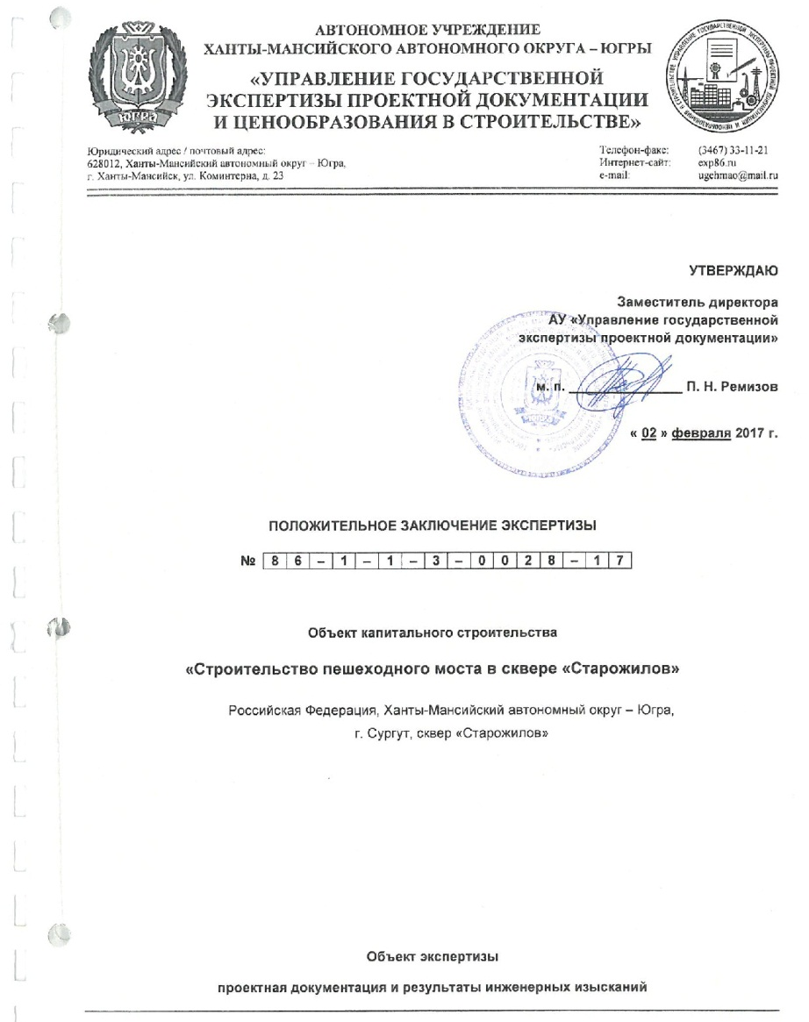
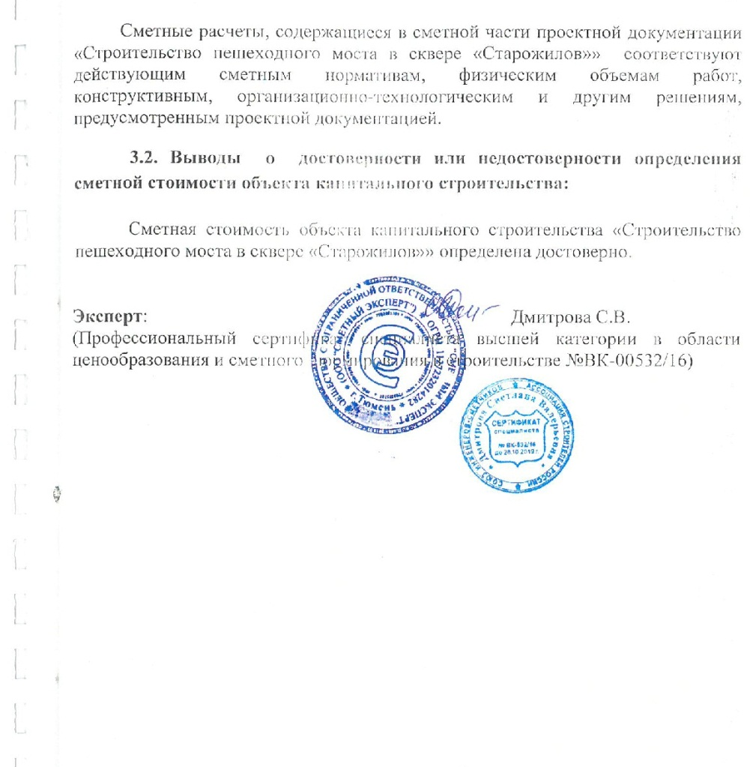
ПРИЛОЖЕНИЕ 5. ГОСУДАРСТВЕННАЯ ЭКСПЕРТИЗА ПРОЕКТА ПЕШЕХОДНОГО МОСТА В СКВЕРЕ «СТАРОЖИЛОВ»
17

Slide 18
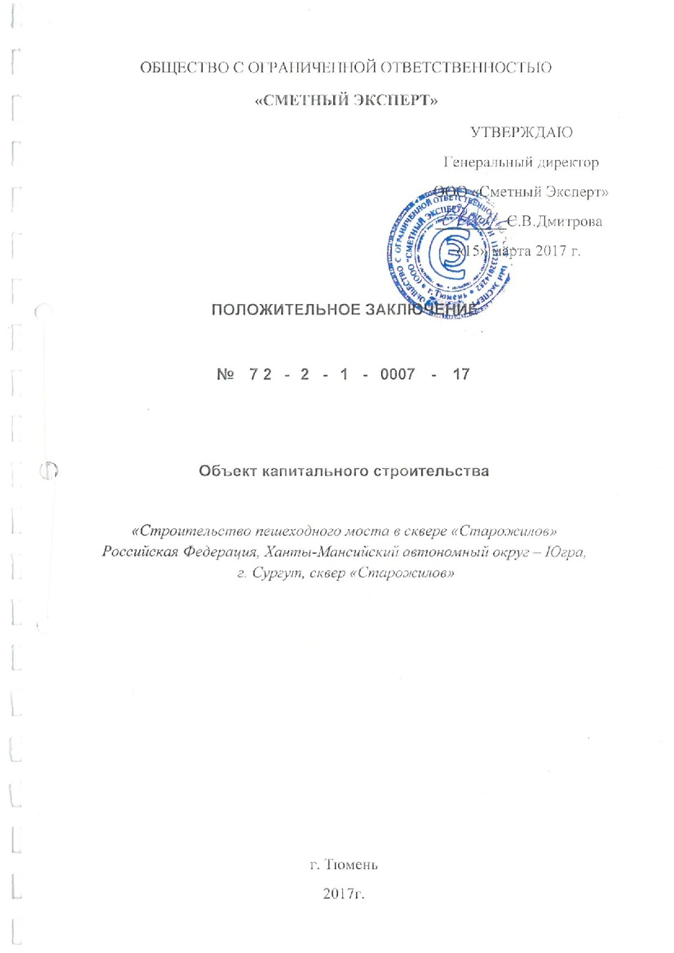
ПРИЛОЖЕНИЕ 6. ЦЕНОВАЯ ЭКСПЕРТИЗА ПЕШЕХОДНОГО МОСТА В СКВЕРЕ «СТАРОЖИЛОВ»
18

Slide 19
#ЖКХменяется
ГОРОДСКАЯ СРЕДА
www.gorsreda86.ugraces.ru
#Городаменяются

